Slide 1
VARSAK İMAM HATİP ORTAOKULU
OKUL TANITIM SLAYTI 2017/ 2018

Slide 2
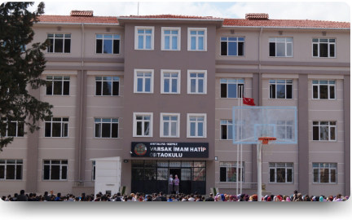
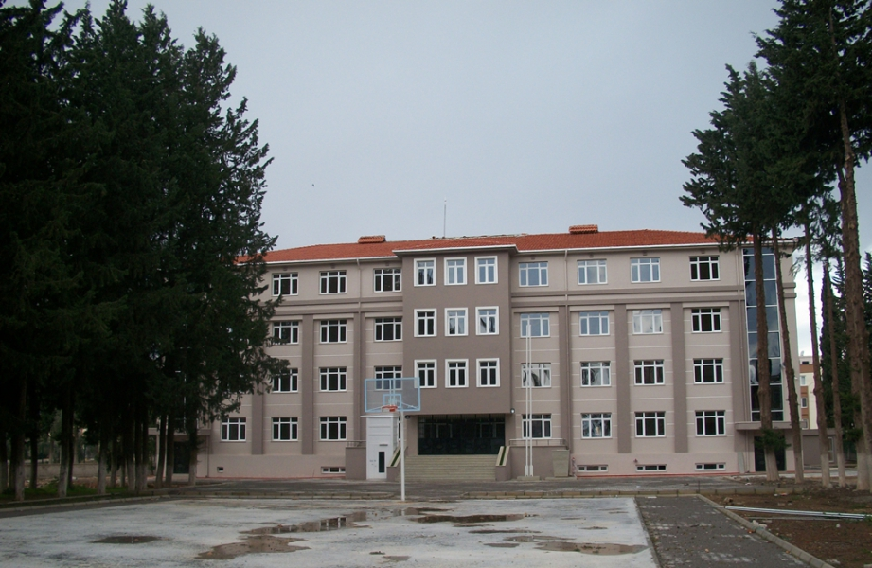
VARSAK İMAM HATİP ORTAOKULU

Slide 3
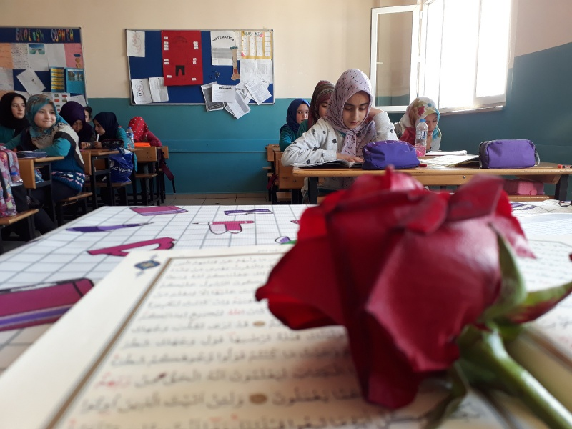
Varsak Menderes Camii´nde Miraç Kandili Etkinliği

Slide 4
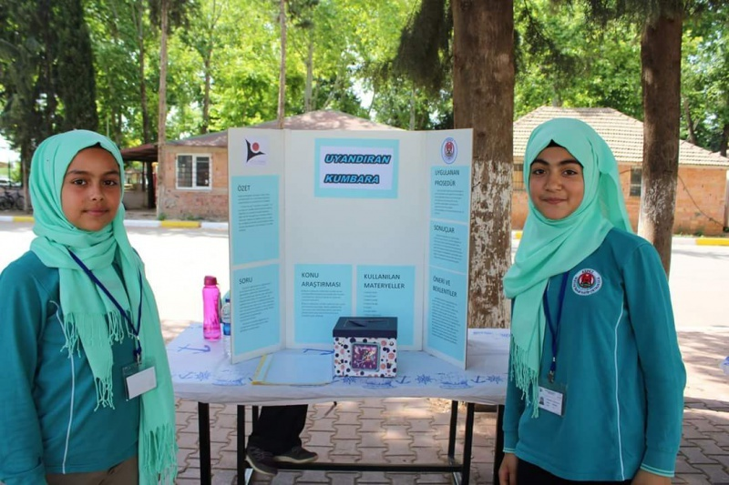
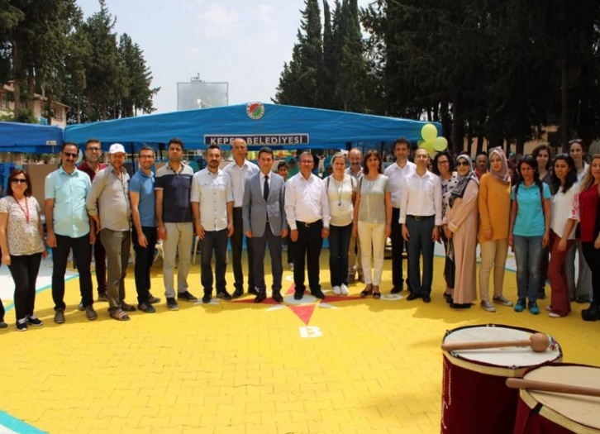
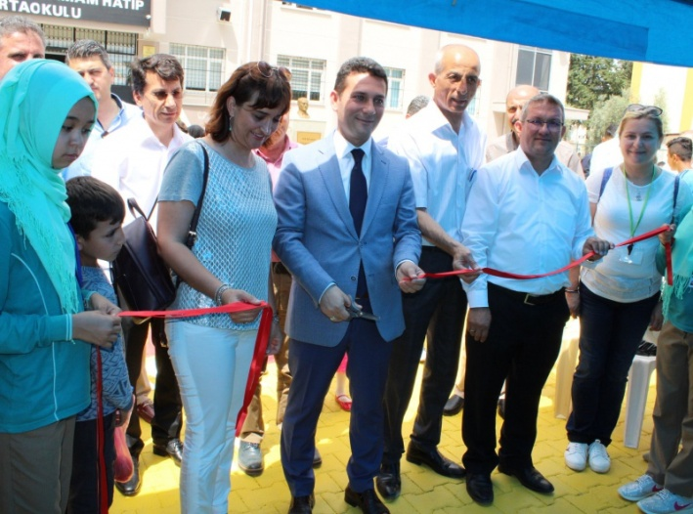
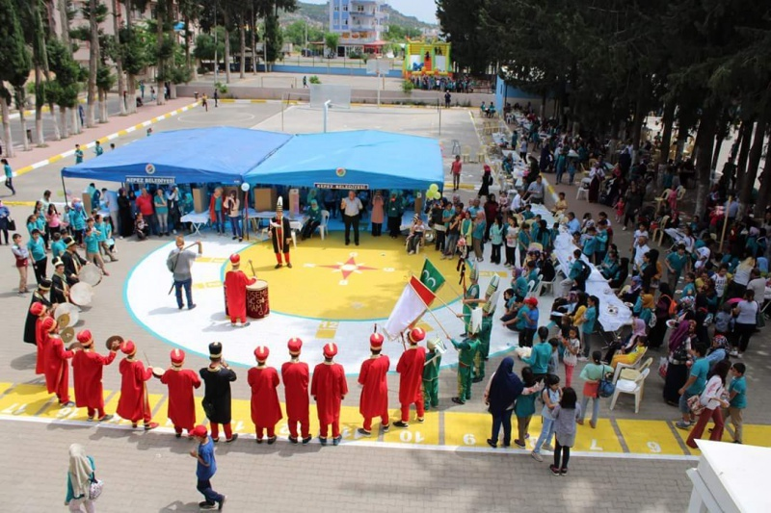
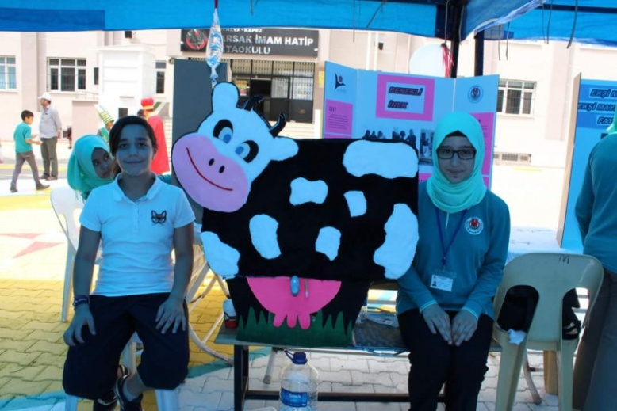
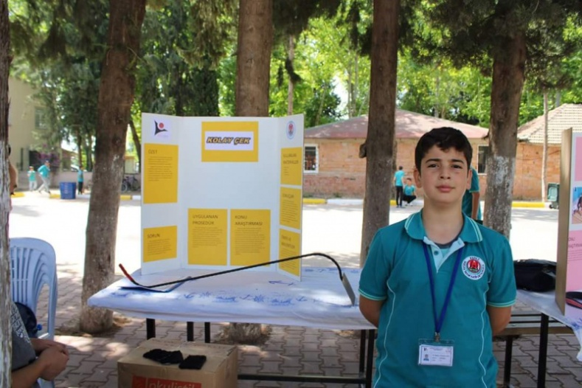
Tübitak Bilim Fuarı ve Kermes Etkinliğimiz

Slide 5
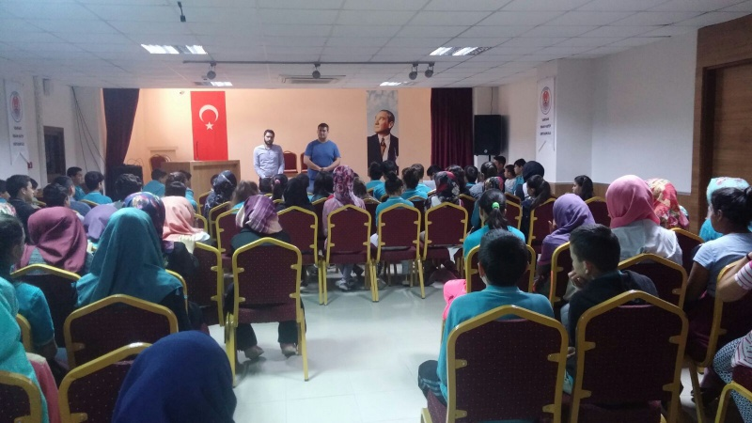
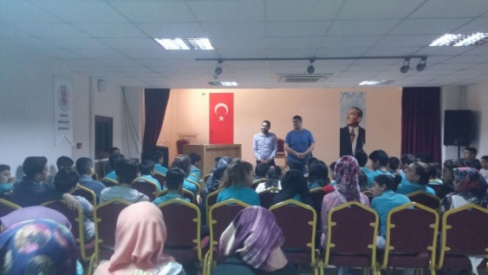
Slayt Başlığı Ekle - 1
Mesleki tanıtım konferansı.

Slide 6
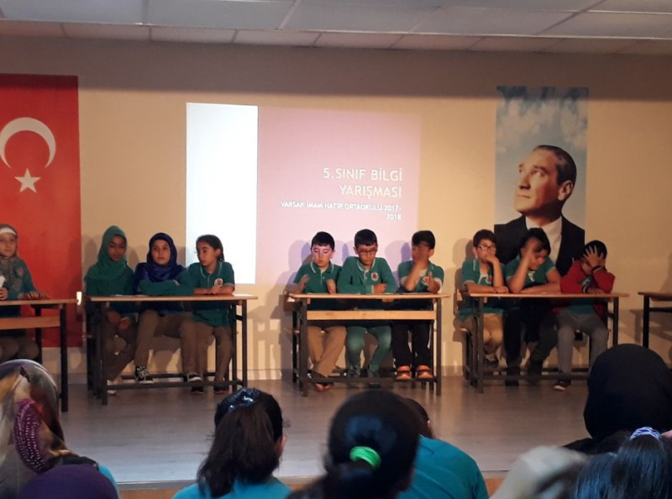
SINIFLAR ARASI BİLGİ YARIŞMASI

